Slide 1
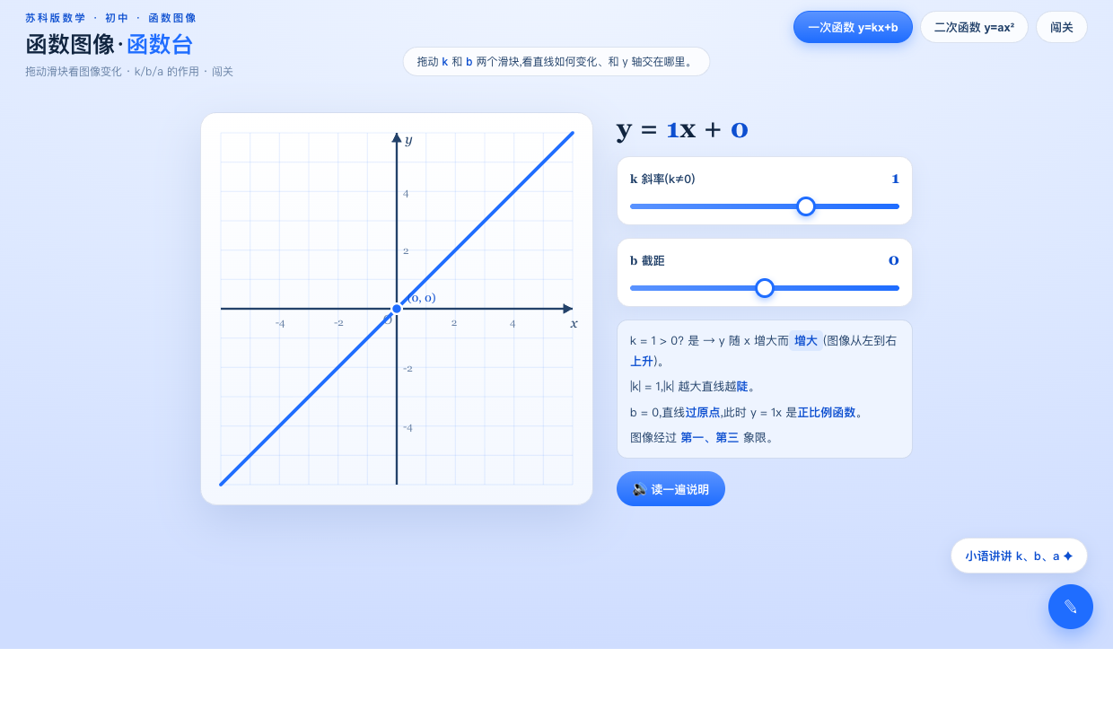
y = kx + b · y = ax²
函数图像变换
拖动滑块看图像 · k 定方向陡缓 · b 定交点 · a 定开口
▶ 打开函数台

Slide 2
导入
图像里藏着哪些秘密?
看一看
同样是直线 <b>y=kx+b</b>,有的上升、有的下降、有的陡、有的缓 —— 是什么在决定它的样子?
今天学
一次函数 <b>y=kx+b</b> 里 k、b 的作用,二次函数 <b>y=ax²</b> 里 a 的作用。
怎么学
<b>拖滑块 → 看图像即时变化 → 归纳规律 → 闯关</b>,数形结合,看得见。
一次函数与二次函数的图像 · 苏科版数学
P.2

Slide 3
一次函数
y=kx+b 里 k、b 的作用
参数 | 情形 | 图像表现
k(斜率) | k>0 | y 随 x 增大而增大,直线从左到右上升
k(斜率) | k<0 | y 随 x 增大而减小,直线从左到右下降
|k| | |k| 越大 | 直线越陡(倾斜程度越大)
b(截距) | b | 直线与 y 轴交点是 (0, b);b>0 在上方、b<0 在下方
b(截距) | b=0 | 直线过原点,y=kx 是正比例函数
在函数台拖 k、b 两个滑块,直线即时重绘,参数与图像一一对应。
一次函数与二次函数的图像 · 苏科版数学
P.3

Slide 4
演示 · 一次函数
拖 k、b,直线就变
拖 k
y = kx + b
k>0 上升、k<0 下降;|k| 越大越陡。
拖 b
直线上下平移,与 y 轴交于 (0, b)。
看结论
同步显示函数式、交点与所经象限。
▶ 函数台 · 一次函数
一次函数与二次函数的图像 · 苏科版数学
P.4

Slide 5
二次函数
y=ax² 里 a 的作用
y = ax² (a≠0)
a>0 开口向上
a<0 开口向下
有最低点,顶点在原点 (0,0)
有最高点,顶点在原点 (0,0)
|a| 越大,开口越小(抛物线越窄、越陡);对称轴都是 y 轴。
一次函数与二次函数的图像 · 苏科版数学
P.5

Slide 6
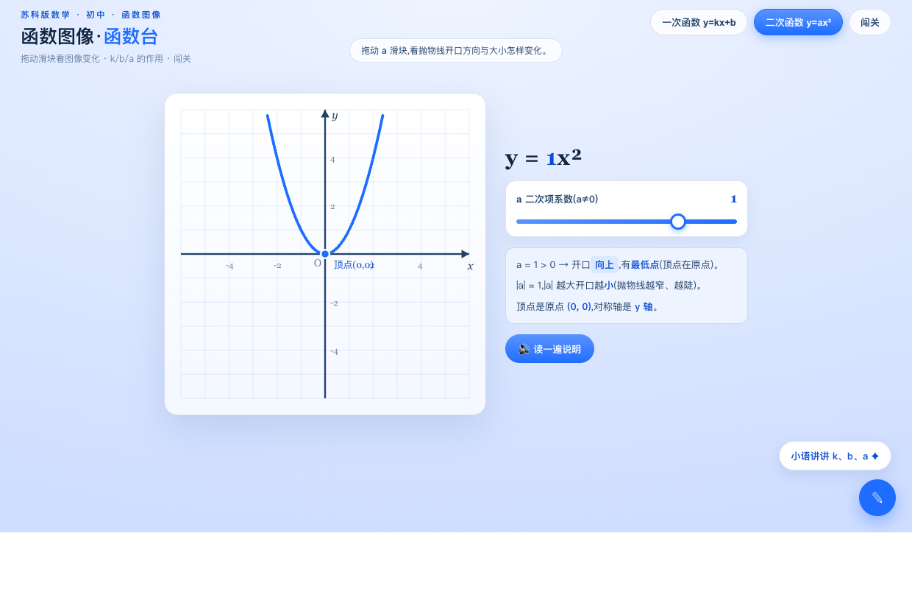
演示 · 二次函数
拖 a,抛物线就变
拖 a
y = ax²
a>0 开口向上、a<0 开口向下。
看开口
|a| 越大开口越小、抛物线越窄。
记顶点
顶点恒为原点,对称轴是 y 轴。
▶ 函数台 · 二次函数
一次函数与二次函数的图像 · 苏科版数学
P.6

Slide 7
板书
一次函数与二次函数的图像
y = kx + b(k≠0): k 定方向与陡缓,b 定与 y 轴交点 (0, b)
k>0 上升 · k<0 下降 · |k| 越大越陡 · b=0 过原点(正比例函数 y=kx)
y = ax²(a≠0): a>0 开口向上 · a<0 开口向下 · |a| 越大开口越小
顶点恒为原点 (0, 0),对称轴是 y 轴
▶ 函数台 · 闯关检测
一次函数与二次函数的图像 · 苏科版数学
P.7

Slide 8
作业
画得出,说得清
必做
画出 y=2x+1、y=−x+3 的图像,写出与 y 轴交点坐标,说明 y 随 x 增大如何变化。
实践
同一坐标系画 y=x²、y=2x²、y=−x²,比较开口方向与大小,写出规律。
挑战
已知 y=kx+b 图像过第一、二、三象限,确定 k、b 的符号并举一个解析式。
一次函数与二次函数的图像 · 苏科版数学
P.8

Slide 9
数形结合
看图像 · 懂参数 · 用 k、b、a 描述函数
一次函数与二次函数的图像 · 苏科版数学
P.9

